Slide 1
Tópicos em Tecnologia da Informação
Ivan Oliveira Lopes

Slide 2
Exercício:
Fazer um software para ler os gabaritos de uma prova.
  A prova terá 8 questões;
  Cada questão terá 4 alternativas de resposta;
  O software deverá dizer quantas questões foram respondidas
  corretamente.

Slide 3
Nome:
CPF:
RG:
Questões:
Respostas:
A
B
C
D
1:
2:
3:
4:
5:
6:
7:
8:

Slide 4
Nome:
CPF:
RG:
Questões:
Respostas:
A
B
C
D
1:
2:
3:
4:
5:
6:
7:
8:

Slide 5
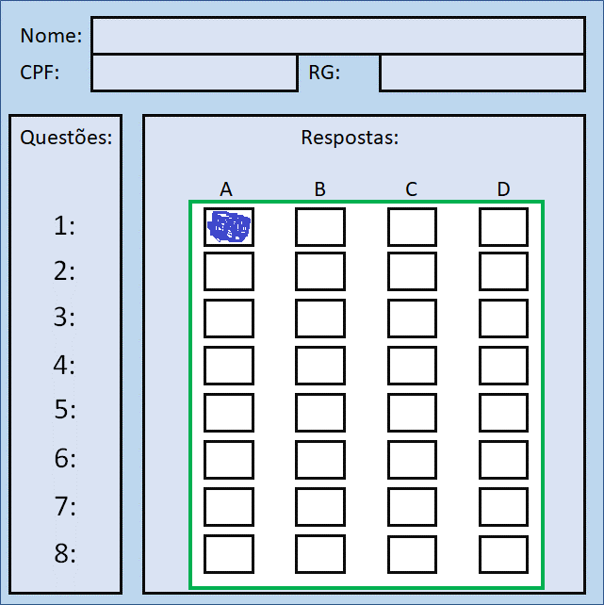

Slide 6
